Slide 1
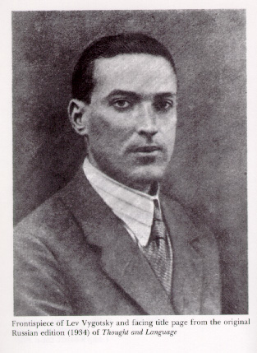
Вечер памяти
Выготского
Льва Семеновича
(кафедра психологии,
23 ноября 2012 г.)

Slide 2
Программа семинара
1. Открытие семинара, вступительное слово (Л.И. Селиванова, к.п.н., доцент, зав. каф. психологии УО ГГУ им. Ф. Скорины)
2. Лирическая пауза (Мороз Любовь, ПС-31)
3. Презентация «Л.С. Выготский: жизнь в Гомеле (известные и неизвестные факты)» (Н.Н. Дудаль – ст. преподаватель кафедры психологии УО ГГУ им. Ф. Скорины)
4. Лирическая пауза ( Деревяго Полина, ПС-31)
5. Сообщение «Обзор новых публикаций о Л.С. Выготском» (С.Н. Жеребцов – к.пс.н., доцент, доцент кафедры психологии УО ГГУ им. Ф. Скорины)
6. Лирическая пауза (Забиран Артем, ПС-33)
7. Подведение итогов конкурса студенческих научных и творческих работ по номинациям
8.Лирическая пауза (Кобзев Р.А., аспирант)
9. Обсуждения, дискуссии (к.м.н., доц. Соколова Э.А. и др.)
10. Лирическая пауза (Селиванова Л.И., к.п.н.)
11. Подведение итогов и закрытие семинара (Л.И. Селиванова)

Slide 3
Вступительное слово
Л.И. Селиванова,
к.п.н., доцент, зав. каф. психологии УО ГГУ им. Ф.Скорины

Slide 4
Выступает Мороз Любовь (гр. ПС-31)

Slide 5
«Л.С. Выготский: жизнь в Гомеле (известные и неизвестные факты)»
Н.Н. Дудаль,
ст. преподаватель кафедры
психологии УО ГГУ им. Ф. Скорины

Slide 6
Выступает Деревяго Полина (гр. ПС-31)

Slide 7
«Обзор новых публикаций о Л.С. Выготском»
С.Н. Жеребцов ,
к.пс.н., доцент, доцент кафедры психологии УО ГГУ им. Ф. Скорины

Slide 8
Выступает Забиран Артем (гр. ПС-33)

Slide 9
Подведение итогов конкурса студенческих работ

Slide 10
Грамотой награждается
студент группы ПС-41
Сериков Алексей Вячеславович
победитель конкурса
в номинации
«Психологическое эссе»

Slide 11
Грамотой награждается
студентка группы ПС-41
Мурашова Юлия Владимировна
победитель конкурса
в номинации
«Фото и видео материалы»

Slide 12
Грамотой награждается
студент группы ПС-31
Балобан Александр Викторович
победитель конкурса
в номинации
«Художественное творчество по мотивам наследия
Л.С. Выготского»

Slide 13
Грамотой награждаются
студентка группы ПС-22
Шундикова Екатерина Владимировна
победительница конкурса
в номинации
«Художественное творчество по мотивам наследия
Л.С. Выготского»

Slide 14
Грамотой награждаются
студентка группы ПС-22
Титовец Ольга Сергеевна
победительница конкурса
в номинации
«Художественное творчество по мотивам наследия
Л.С. Выготского»

Slide 15
Молодцы! Так держать!

Slide 16
Подведение итогов семинара

